Slide 1
4. Kansantalouden kiertokulku
Forum Yhteiskuntaoppi
2

Slide 2
Tietoisku: Kansantalouden kiertokulku: RAHAN PITÄÄ KIERTÄÄ SOPIVASTI!

Slide 3
Kansantalouden kiertokulku

Slide 4
Kansantalouden kiertokulku
Kansantaloudella tarkoitetaan kokonaisuutta, jonka muodostavat talouden toimijat yhteiskunnassa.
Kansantalouden kiertokulkukaavio kuvaa kulutushyödykkeiden, erilaisten palveluiden ja maksujen (rahan) vaihtoa.

Slide 5
Kansantalouden toimijat: kotitaloudet
Kotitaloudet muodostuvat töitä tekevistä yksilöistä ja perheistä, jotka kuluttavat, omistavat ja käyttävät erilaisia julkisia ja yritysten tarjoamia palveluita.
Kotitalouden muodostavat henkilöt, jotka asuvat ja ruokailevat yhdessä tai käyttävät muuten yhdessä tulojaan.

Slide 6
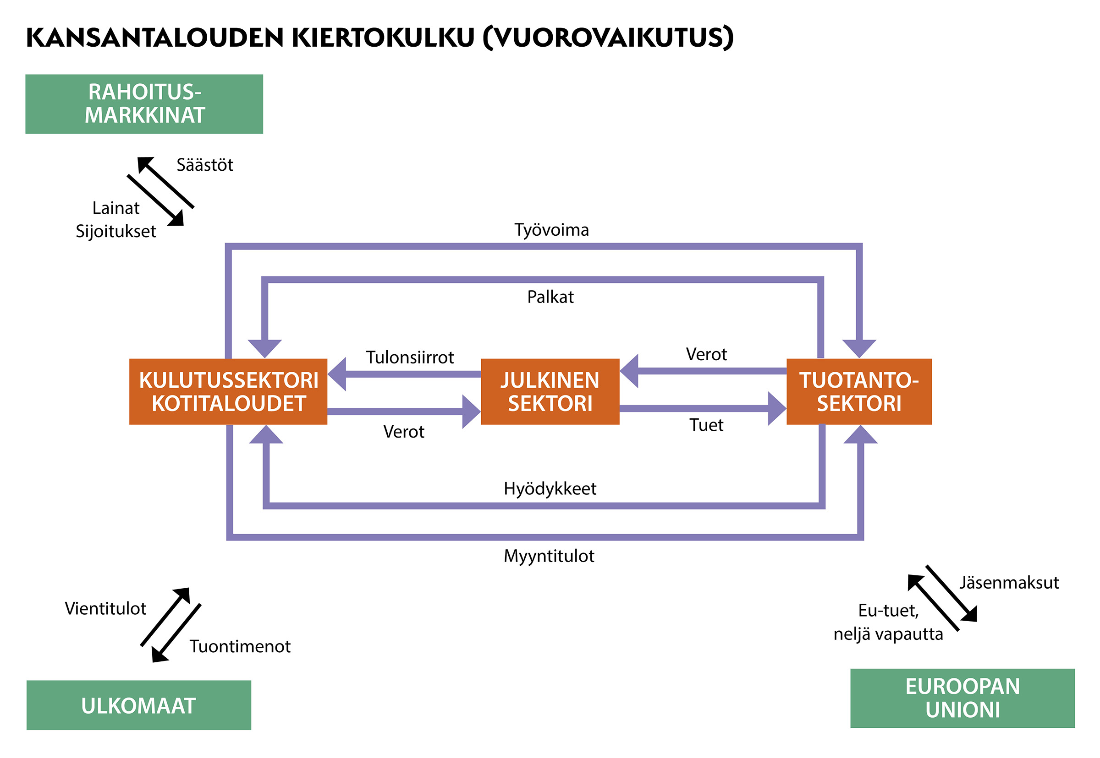
Kansantalouden toimijat: julkinen sektori ja Euroopan unioni
Julkinen sektori tarkoittaa valtiota ja kuntia.
Julkiseen sektoriin lasketaan yliopistot, valtion ja kuntien liikelaitokset (mm. vesihuolto-, palo- ja pelastuslaitokset) sekä Kela ja muut sosiaaliturvarahastot.
Suomi kuuluu Euroopan unioniin, jonka jäsenmaksua vastaan Suomi on osa laajempaa eurooppalaista talousaluetta.

Slide 7
Kansantalouden toimijat: yritykset ja ulkomaat
Yritykset ovat tärkeitä kansantalouden toimijoita.
Yritykset tuottavat suuren osan kansantalouden hyödykkeistä ja viennistä.
Lisäksi suuri osa tuonnista kanavoituu jonkin yrityksen kautta markkinoille, esim. päivittäistavarakauppojen kautta.

Slide 8
Kansantalouden toimijat: pankit
Pankit pitävät kansantalouden pyörät pyörimässä kolmella tavalla:
Rahaliikenne tapahtuu pankkien kautta.
Pankkitileille voi säästää rahaa.
Pankki antaa (eli myy) lainoja muille kansantalouden toimijoille.

